Slide 1




Проекты по профильному обучению:
задачи, основные приоритеты и направления
Колчанов Андрей Викторович,
заместитель начальника управления общего образования, начальник отдела общего образования в управлении общего образования министерства образования и науки Краснодарского края

Slide 2
Государственная политика в сфере образования и выполнение задач по формированию технологического суверенитета
Указ о национальных целях развития Российской Федерации на период до 2030 года и на перспективу до 2036 года
а) сохранение населения, укрепление здоровья и повышение благополучия людей, поддержка семьи
б) реализация потенциала каждого человека, развитие его талантов, воспитание патриотичной и социально ответственной личности
в) комфортная и безопасная среда для жизни
г) экологическое благополучие
д) устойчивая и динамичная экономика
е) технологическое лидерство
ж) цифровая трансформация государственного и муниципального управления, экономики и социальной сферы
Единая модель реализации профессиональной ориентации школьников:
задачи, стоящие перед системой образования края
актуализация программам профессиональной подготовки по профессиям рабочих и должностям служащих в соответствии с запросами экономики региона
открытие профильных предпрофессиональных классов
усиление контроля за реализацией профориентационных мероприятий среди обучающихся 6-11 классов
вовлечение региональных представителей бизнеса в реализацию профориентационных мероприятий

Slide 3
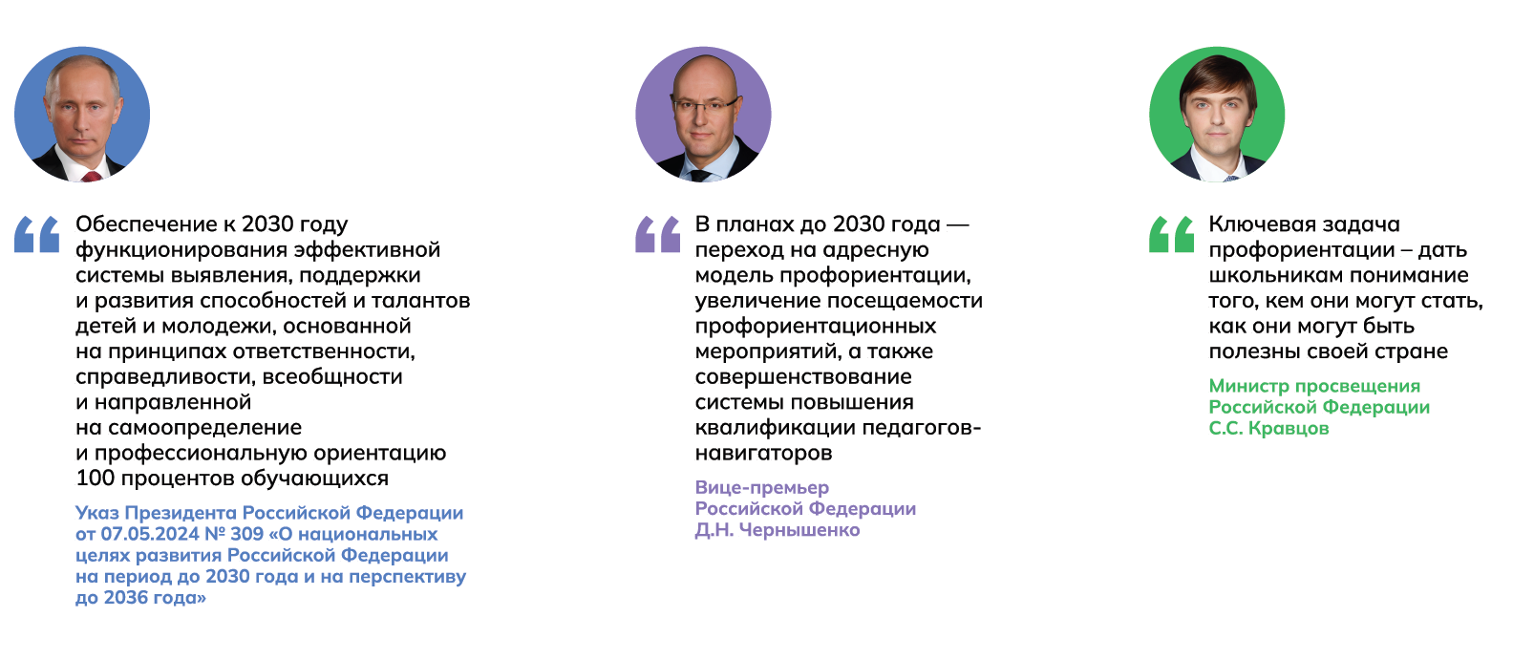
Основные цели развития Российской Федерации
в области профориентации

Slide 4
Реализация профильного обучения
инженерной направленности
Технологический профиль
11,3 %
11 %
10,4 %

Slide 5
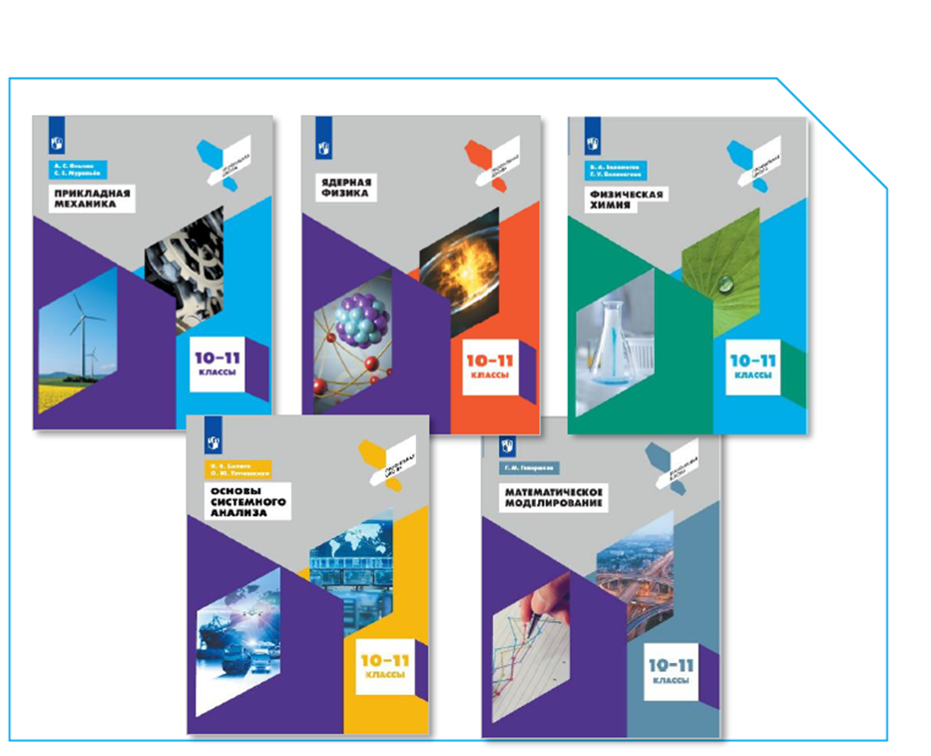
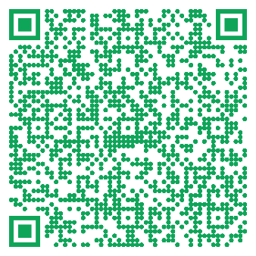
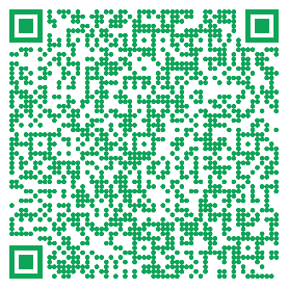
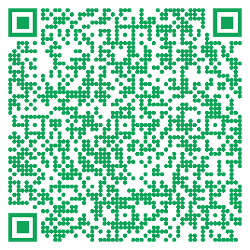
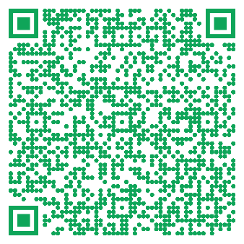
Содержание инженерного образования
Обязательная часть учебного плана
Физика
(углубленный
уровень – 5 часов)
Информатика
(углубленный
уровень – 4 часа)
Математика
(углубленный
уровень – 8 часов)
Химия
(углубленный
уровень – 3 часа)
Вариативная часть учебного плана
«Инженерное дело»
«Инженерное
проектирование»
«Компьютерное
моделирование и
Проектирование»
«3Д моделирование»
«Программная
инженерия»
«Альтернативная
Энергетика»
«Технологическое
предпринимательство»
«Основы физического
эксперимента»
«Экспериментальная
физика»
«Нейротехнологии»

Slide 6
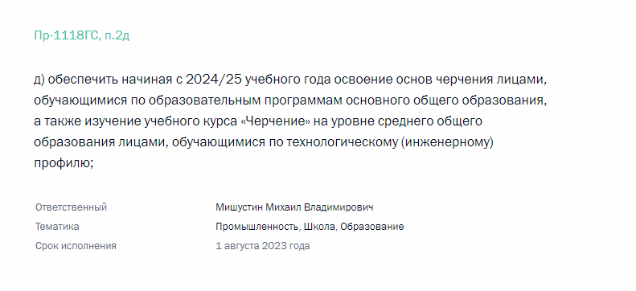
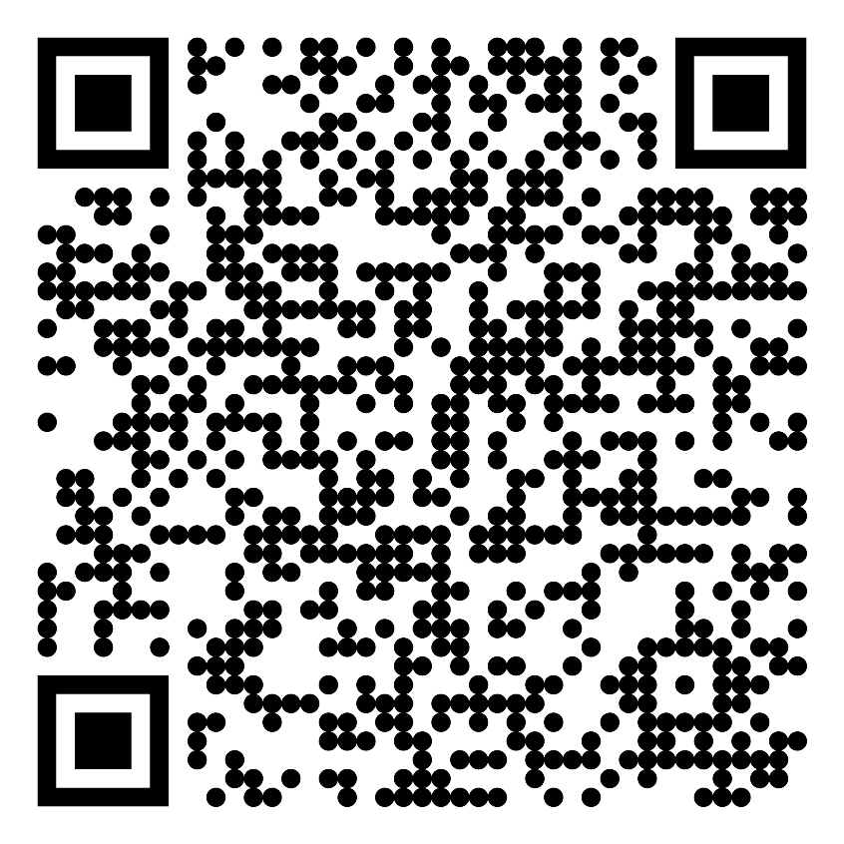
Содержание инженерного образования
Перечень поручений по итогам заседания
Президиума Государственного Совета
Федеральная программа курса
(2 года изучения):
Модуль 1. Основы черчения. Знакомство с системой проектирования изделий КОМПАС-3D;
Модуль 2. Создание 3D-моделей;
Модуль 3. Проекционное черчение и создание объектов по чертежам
Модуль 4. Сборочные операции и чертежи;
Модуль 5. Конструкции и чертежи;
Модуль 6. Листовые детали. Конструкции и чертежи;
Модуль 7. Сварные соединения и создание объектов по документации.
«Черчение» - обязательный предмет учебного плана каждой школы, имеющей инженерный класс

Slide 7


Щербиновский район
Кущевский район
Ейский район
Староминский район
76 школ-участниц проекта «Инженерные классы 2.0» 2024 г. –
«точки роста» инженерного образования
в муниципальном образовании
Крыловский район
Каневской район
Ленинградский район
Павловский район
Новопокровский район
Белоглинский район
Приморско-Ахтарский район
Брюховецкий район
Тихорецкий район
Калининский район
Тимашевский район
Выселковский район
Славянский район
Кореновский район
Тбилисский район
Кавказский район
Задача 2025-2026
учебного года:
расширение сети инженерных классов с учетом опыта проекта «Инженерные классы 2.0» при участии министерства промышленной политики Краснодарского края
Темрюкский район
Красноармейский район
Динской район
Гулькевичский район
Усть-Лабинский район
г.-к. Анапа
Крымский
район
г. Краснодар
Новокубанский район
Курганинский район
Абинский
район
Белореченский район
г. Армавир
Успенский
район
г.-герой Новороссийск
Северский район
г. Горячий ключ
г.-к. Геленджик
Лабинский
район
Апшеронский район
Туапсинский район
Отрадненский район
Школы-спутники – потенциальные участники проекта «Инженерные классы 2.0» в 2025 г.
Мостовский район
Базовая школа – участник проекта «Инженерные классы 2.0» - 2024
г.-к. Сочи

Slide 8

Дополнительный отбор в рамках проекта
«Инженерные классы 2.0» в 2024-2025 учебном году
Дополнительные участники проекта «Инженерные классы 2.0»:
Лицей № 64 города Краснодара,
Гимназия № 25 города Краснодара,
Школа № 2 Гулькевичского района,
Школа № 3 Тихорецкого района,
Гимназия № 6 Тихорецкого района,
Школа № 10 Тимашевского района,
Школа № 4 Тимашевского района,
Школа № 1 Тимашевского района,
Школа № 18 Тимашевского района,
Школа № 3 Лабинского района,
Школа № 7 Ейского района,
Лицей № 4 Ейского района,
Школа № 1 Староминского района,
Школа № 3 Староминского района,
Школа № 11 города Армавира,
Школа № 3 Павловского района,
Школа № 2 Выселковского района,
Лицей № 22 города-курорта Сочи,
Школа № 56 Крымского района,
Школа № 25 Крымского района,
Школа № 10 Туапсинского района,
Школа № 11 Туапсинского района,
Школа № 1 Ленинградского района,
Школа № 6 Ленинградского района,
Школа № 4 города-курорта Анапы,
Гимназия «Эврика» г.-к. Анапы,
Школа № 7 города-курорта Анапы,
Школа № 16 города-курорта Анапы,
Гимназия № 5 Усть-Лабинского района,
Школа № 33 города Новороссийска,
Лицей «МТ» города Новороссийска,
Гимназия № 6 города Новороссийска.
С 25 октября по 8 ноября 2024 г. проведен прием документов для участия в открытом конкурсе для дополнительного включения школ в проект "Инженерные классы 2.0".

Slide 9





Материально-технические условия участников проекта «Инженерные классы 2.0»
37
центров
4
2
Школьных Кванториума
центра IT-куб
Школы № 1, 10, 15, 17, 38, 42 Абинского района,
Школа № 16 города-курорта Анапы,
Школа № 26 города Новороссийска,
Школа № 2 Выселковского района,
Школы № 1, 2, 7 Гулькевичского района,
Школа № 14 Кавказского района,
Школа № 1 Калининского района,
Школа № 17 Кореновского района,
Школы № 1, 7, 10, 19 Красноармейского района,
Школа № 56 Крымского района,
Школа № 13 Лабинского района,
Школы № 1, 6, 10 Ленинградского района,
Школа № 3 Павловского района,
Школы № 2, 13 Приморско-Ахтарского района,
Школа № 43 Северского района,
Школы № 1, 3 Староминского района,
Школы № 6, 9 Темрюкского района,
Гимназия № 8, школа № 3 Тихорецкого района,
Школы № 2, 7, гимназия № 5 Усть-Лабинского района
Школа № 35 города-курорта Анапы,
Школа № 9 Лабинского района,
Гимназия № 6 города Сочи,
Школа № 7 Ейского района
Гимназия № 87
города Краснодара,
Школа № 4
Тимашевского района
Школы-новостройки
Школа № 35 города-курорта Анапы,
Гимназия «Эврика» города-курорта Анапы,
Школа № 11 города Новороссийска,
Гимназия № 6 города Новороссийска,
Школа № 97 города Краснодара,
Школа № 31 города Краснодара,
Школа № 4 Тимашевского района.

Slide 10







Реализация модели «Школа – СПО/ВУЗ – предприятие»
Школа № 13
Приморско-Ахтарского района
ФГБОУ ВО «Кубанский государственный технологический университет»,
ГБПОУ Краснодарского края "Приморско-Ахтарский техникум индустрии и сервиса"
ООО «Завод металлоконструкций»
Школа № 11
Лабинского района
ФГБОУ ВО «Кубанский государственный технологический университет»
Армавирский механико-технологический институт,
ГАПОУ КК «Лабинский аграрный техникум»
ПАО «Россети»
Школа № 6
Темрюкского района
ФГБОУ ВО «Кубанский государственный технологический университет»
ФГБОУ ВО «Ростовский государственный университет путей сообщения»
ОАО «Российские
железные дороги»
Школа № 22
города Новороссийска
ФГБОУ ВО «Кубанский государственный технологический университет»
Филиал ФГБОУ ВО "Кубанский
государственный университет"
в г. Новороссийске
АО «Черномортранснефть»

Slide 11

Углубленное изучение предметов
Математика (8 часов)
Физика
(5 часов)
44 школы
Математика (8 часов)
Информатика
(4 часа)
22 школы
Школа № 1 Калининский район
Школа № 31 города Краснодара
Школа № 43 Северского района
Школа № 7 Гулькевичского района
Школа № 2 Усть-Лабинского района
Школа № 11 города Новороссийска
Математика (8 часов)
Физика
(5 часов)
Информатика
(4 часа)
6 школ
1 школа
Физика
(5 часов)
Физика
(5 часов)
Информатика
(4 часа)
3 школы
Химия
(3 часа)

Slide 12

Вариативная часть учебного плана + план внеурочной деятельности
Черчение
76 школ
Инженерный
практикум
37 школ
Программирование
25 школ
Курсы
по БПЛА
10 школ
Основы физического эксперимента
24 школы

Slide 13
Позитивные примеры организации учебной и внеурочной деятельности в инженерном классе
Обязательная часть учебного плана
Вариативная часть учебного плана
Внеурочная деятельность
23 ч.
Инженерный практикум. Технологии современного производства (1 ч.)
Робототехника (1 ч.)
Черчение (1 ч.)
Решение задач по физике (1 ч.)
Решение математических задач повышенного уровня сложности (1 ч.)
Информационная безопасность (1 ч.)
Математика (8 ч.)
Физика (5 ч.)
Информатика (4 ч.)
Школа № 11 города Новороссийска
21 ч.
Черчение (1 ч.)
Технология современного производства (1 ч.)
Инженерный практикум (1 ч.)
Компьютерное моделирование технических систем (1 ч.)
Робототехника (1 ч.)
Конструирование технических устройств (1 ч.)
Основы физического эксперимента (1 ч.)
Программирование производственных систем (1 ч.)
Математика (8 ч.)
Физика (5 ч.)
Школа № 14 Кавказского района
19 ч.
Черчение (1 ч.)
Основы физического эксперимента (1 ч.)
Инженерный практикум (1 ч.)
Математический тренажер (1 ч.)
Робототехника (1 ч.)
Конструирование технических устройств (1 ч.)
Математика (8 ч.)
Физика (5 ч.)
Школа № 7
Усть-Лабинского района

Slide 14

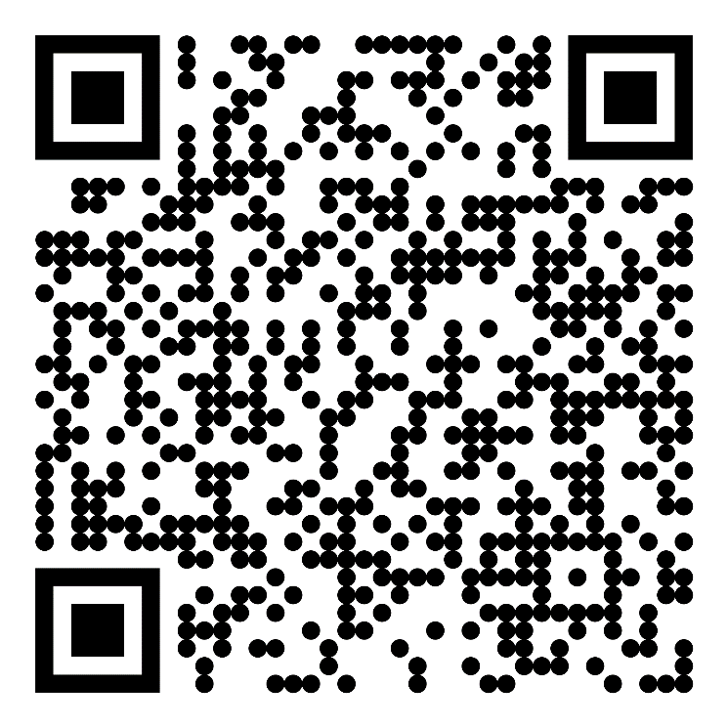
Участие предприятий промышленности в проекте
99
Координатор:
Министерство промышленной политики
Краснодарского края
предприятий
Наименование предприятия | Предполагаемая дата проведения мероприятий | Контактное лицо от предприятия
ООО «АМК-Троя» г. Армавир | 21 марта | Чернов Николай Сергеевич +7 (918) 287-61-33
ООО «Абинский ЭлектроМеталлургический завод» г. Абинск | Каждая пятница месяца (кроме третьей) в 10.00 | Андриенко Дмитрий Сергеевич +7 (918) 644-62-80
ОАО «Тихорецкий машиностроительный завод им. В.В. Воровского» г. Тихорецк | Март, необходимо уточнение дат | Павлова Наталья Сергеевна +7 (918) 154-35-60
ООО «Русспласт» г. Новороссийск | Необходимо уточнение дат | Колозариди Максим Георгиевич +7 (918) 385-39-43
ООО «Главстрой-Усть-Лабинск» г. Усть-Лабинск | 25 марта, 8 апреля, 22 апреля, 13 мая, 27 мая, 17 июня | Константинова Анастасия Викторовна +7 (988) 594-26-10, +7 (861) 241-41-15 добав. 60106
Информация об экскурсиях и профессиональных пробах

Slide 15
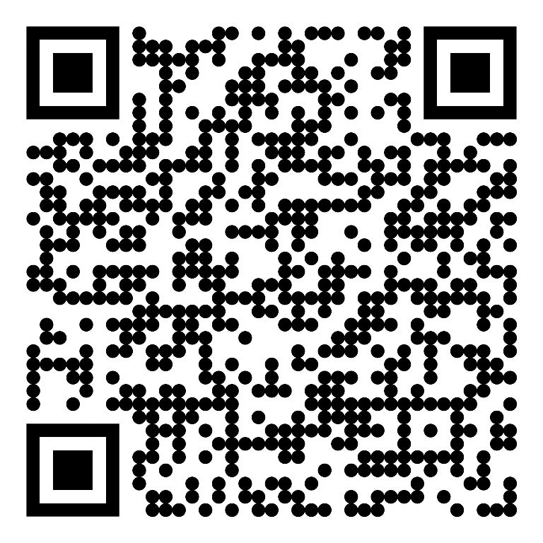
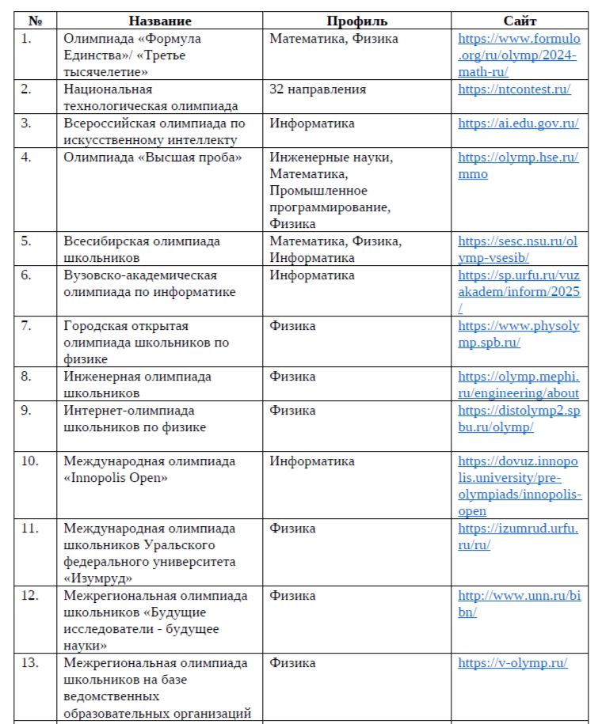
Трек для талантливых обучающихся инженерных классов
40 олимпиад федерального перечня олимпиад и конкурсных мероприятий
Выявление, поддержка и развитие способностей и талантов у обучающихся:
обеспечить разработку каждому обучающемуся индивидуального образовательного маршрута в части посещения предприятий, участия в олимпиадах
до 1 апреля 2025 г.

Slide 16
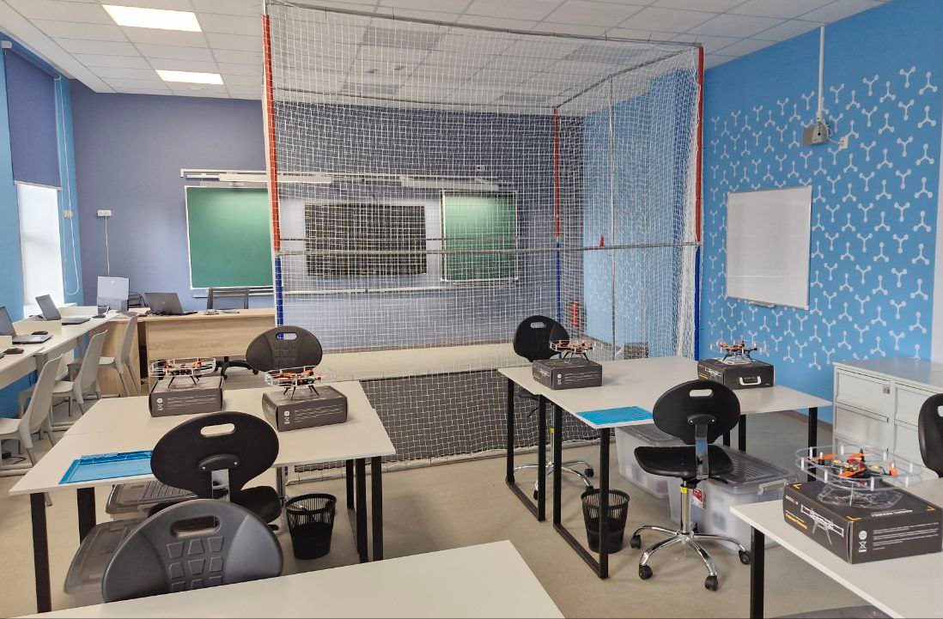
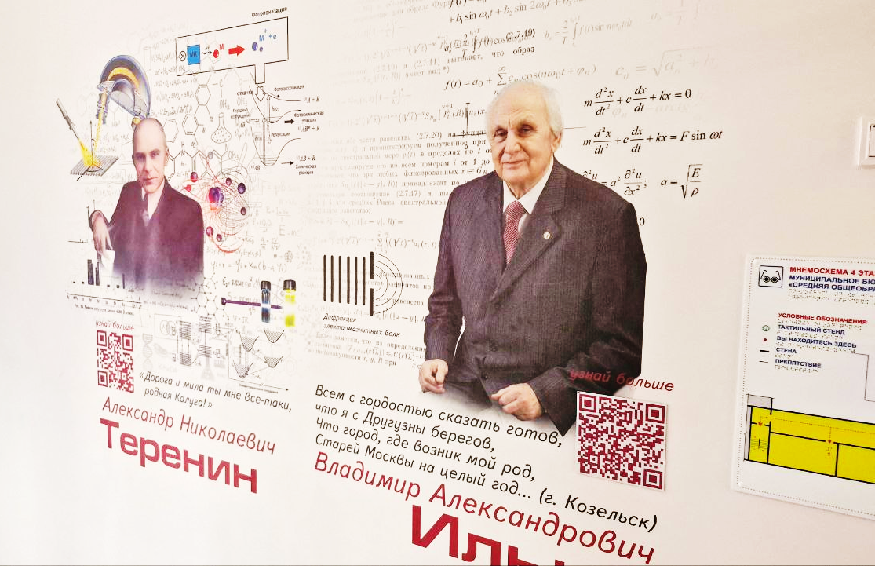
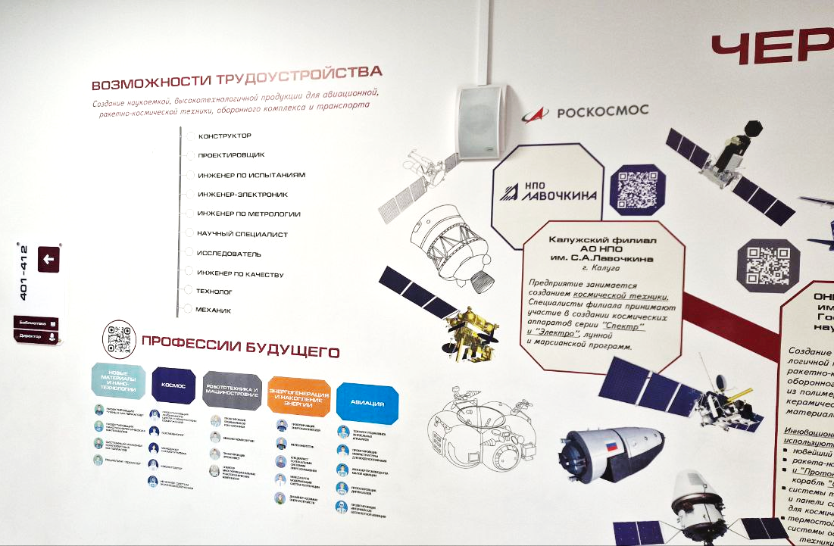
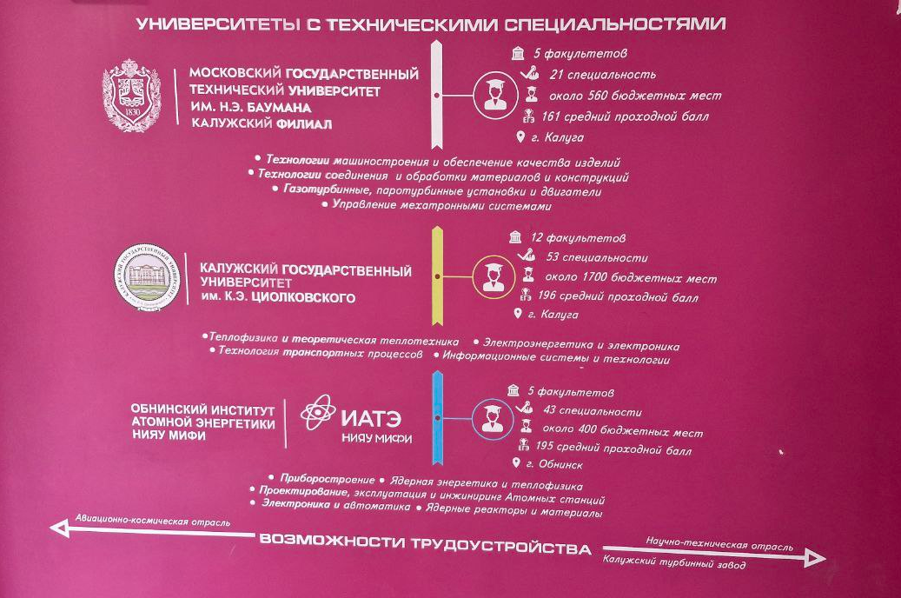
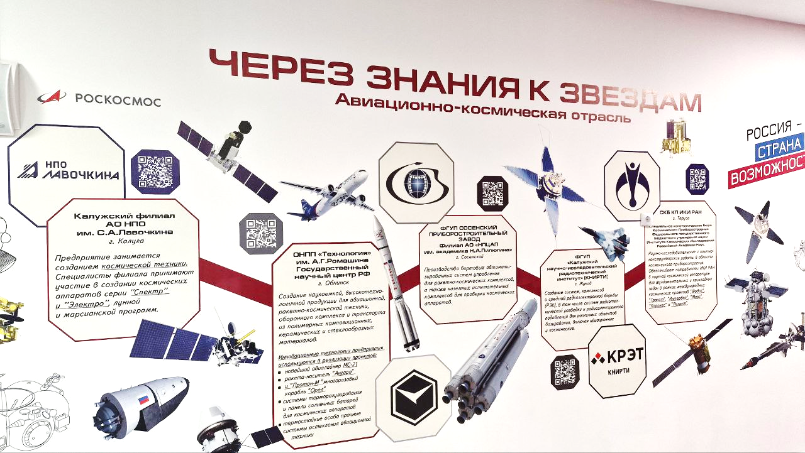
Мотивирующая среда: опыт регионов (Калужская область)

Slide 17

Отбор школ для участия
в проекте в 2025-2026 учебном году
с 1 по 11 апреля 2025 г. прием документов для участия в открытом конкурсе на создание в общеобразовательных организациях, расположенных на территории Краснодарского края, классов технологического профиля
инженерно-математической,
технологической,
информационно-технологической,
физико-математической,
информационно-математической направленностей
в рамках образовательного проекта «Инженерные классы 2.0».
Целью Конкурса является эффективная реализация модели инженерного образования «Школа-СПО-ВУЗ-Предприятие» на базе общеобразовательных организаций, направленной на создание условий для расширения содержания общего образования с целью развития у обучающихся современных компетенций и навыков, формирования критического и креативного мышления, совершенствования навыков технологической направленности, а также повышения качества инженерного образования.

Slide 18
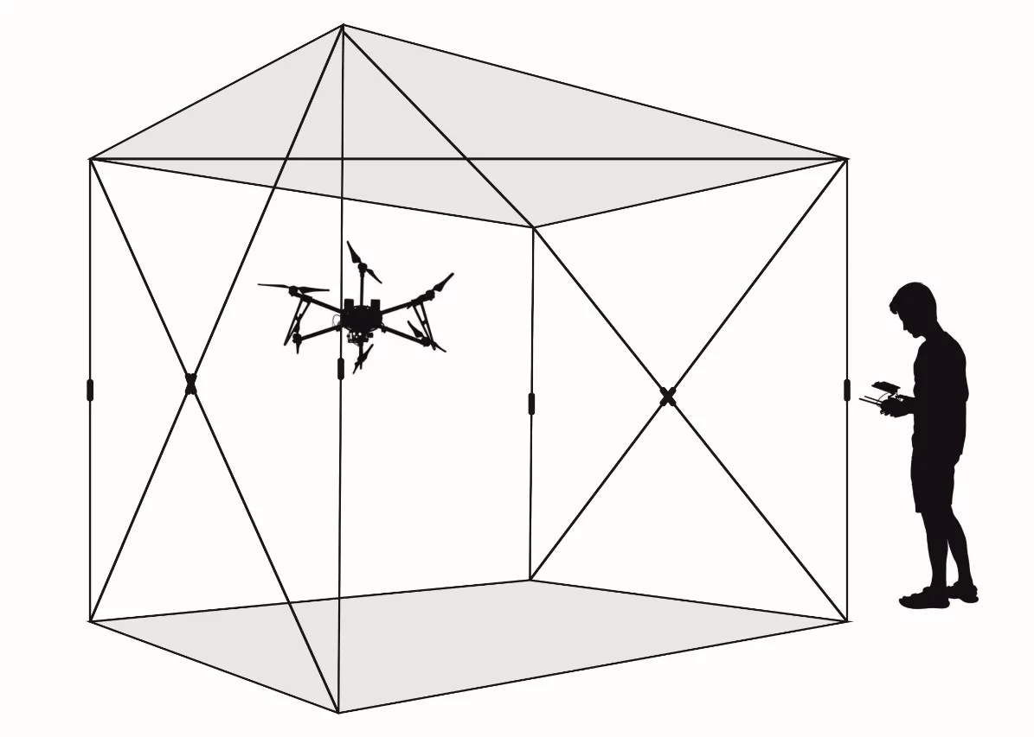
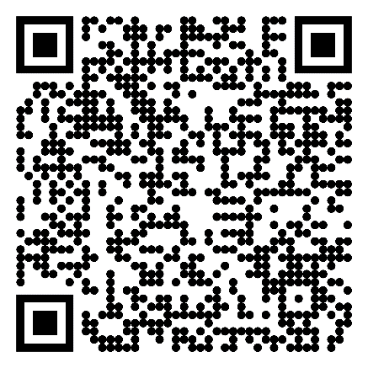
Задачи
Усиление работы с предприятиями промышленности: сформировать план посещения предприятий обучающимися на 2 квартал 2025 г. из представленных предложений, представить информацию в министерство до 1 апреля 2025 г.
Укрепление материально-технической базы: рассмотреть вопрос приобретения полигона для БПЛА до 1 августа 2025 г.
Построение единого образовательного пространства:
обеспечить введение в 2025-2026 учебном году для обучающихся 11 классов курса внеурочной деятельности по БПЛА до 1 сентября 2025 г.
Повышение квалификации педагогических работников:
обеспечить регистрацию на курсы педагогических работников
школ-участниц проекта «Наука в регионы» до 15 марта 2025 г.
Формирование мотивирующей образовательной среды:
рассмотреть вопрос формирования школьных пространств инженерной направленности в образовательной организации до 1 сентября 2025 г.

Slide 19
Портрет выпускника инженерного класса
Изучил на углубленном уровне предметы физико-математического и естественно-научного цикла по профилю
Применяет знания, полученные в системе дополнительного образования технической направленности (IT-кубы, Кванториумы, Робототехника, программирование, веб-дизайн и др.)
Овладел всеми видами функциональной грамотности
Принимает активное участие в профднях, экскурсиях, экспедициях, профстажировках, профпробах, профильных сменах, слетах, олимпиадах, хакатонах по инженерно-техническим направленностям
Владеет ключевыми компетентностями:
самостоятельной познавательной деятельности;
гражданско-общественной деятельности;
социально-трудовой деятельности;
бытовой,
культурно-досуговой деятельности и др.
Обладает компетенциями:
- Инженерные,
Исследовательские
Цифровые
Коммуникативные
Технические
Критического, системного и креативного мышления
Участвует в проектах: «Билет в будущее», «Проектория». Имеет победы в конкурсе «Большая перемена» по инженерно-техническим проектам.
Владеет навыками проектно-исследовательской и творческой деятельности, в том числе имеет практику на базе лаборатории СПО, ВО
Знает историю науки и технологии, технологические иностранные языки, освоил технологии (в т.ч. ИИ, нейросети)
Ориентирован на трудоустройство и профессиональное обучение в ВУЗе и СПО по инженерно-техническим направленностям.
Получил первую профессию на базу ЦОПП Краснодарского края «Чертежник-конструктор»
Умеет всесторонне исследовать инженерные профессии, анализировать научно-технические тексты, перспективы технического развития

